Slide 1
AKK
Vyšetření respiračních funkcí
Petr Maršálek

Slide 2
Funkční vyšetření plic
Ventilace
Difúze
Perfúze
Krevní plyny
Zobrazovací metody:
Endoskopické vyšetření
RTG plic
Scintigrafie/ Gamagrafie
Angiografie
Ultrazvukové vyšetření
Magnetická rezonance (MRI)
Biochemická vyšetření

Slide 3
Typy spirografických vyšetření
Klidové
statické ukazatele
- dynamické ukazatele
Zátěžové
- farmakodynamické testy
broncho-dilatační x broncho-konstrikční
- spiro-ergometrie

Slide 4
Ventilace
Spirometrie (a pletysmografie):
objemy a tzv. kapacity, statické ukazatele
- VT - tidal volume (dechový objem)
- VC - vital capacity
- ERV/ IRV – expiratory/ (inspiratory) reserve volume
- TLC - total lung capacity
- FRC - functional residual capacity
- RV - residual volume

Slide 5
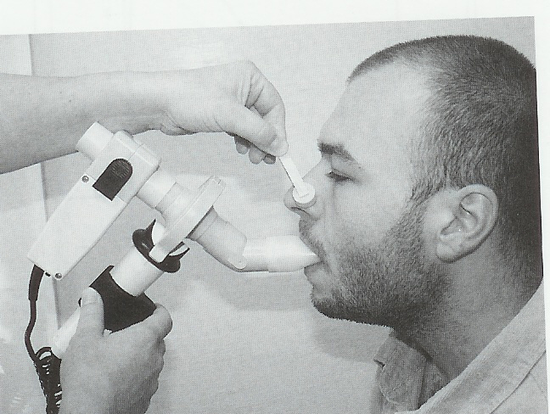
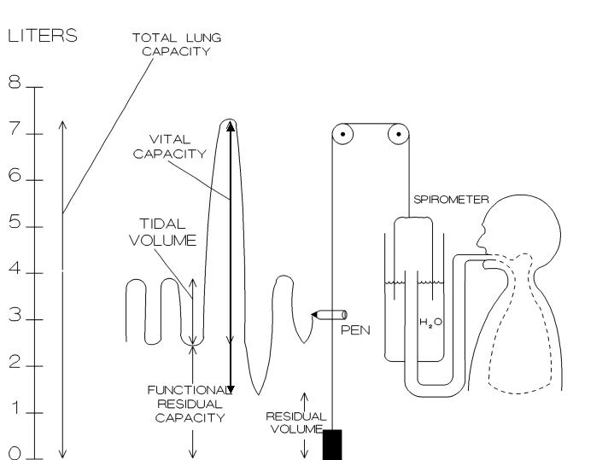
Průtokový spirometr (versus válcový)

Slide 6
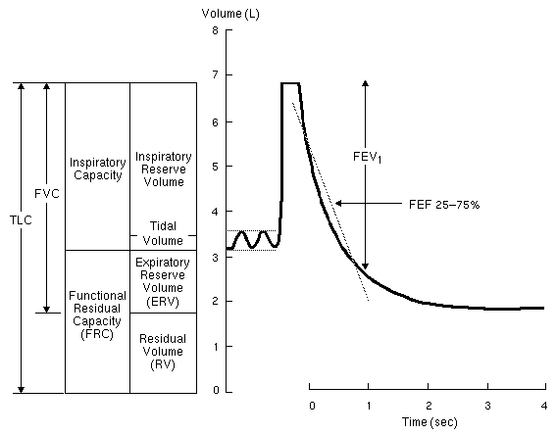
Normální spirogram
Notes:
Normal spirogram and lung volumes. ERV = FRC - RV; VC = TLC - RV; RV ~= 25% of TLC; FRC ~= 40% of TLC; FEV1 >= 75% of FVC.
Spirogram and lung volumes in obstructive disease. RV and FRC are increased.TLC is also increased but to a lesser degree, so that VC is decreased. Expiration is prolonged. FEV1 <= 75% of FVC. Note the emphysematous notch.

Slide 7
Dynamické ventilační parametry a testy
Dechová frekvence, [1/min] normální 12-16 dechů / min
normální je nekouřit
Minutová ventilace [volume/min] norma: 6-8 L/min
ministr vás varuje …
(F)VC - Forced vital capacity (usilovná/ forsírovaná VC) ženy: [21.7 – (0.101 x věk)] × (cm) = [mL]
muži: [27.63 – (0.112 x věk)] × (cm) = [mL] Hodnoty v mezích 80 - 120 % náležité hodnoty se považují za normální
MVV (Vmax) = Maximal voluntary ventilation Objem dosažený během (20-ti sekundové) maximální ventilace
Maximální dechový objem (TV) X maximální ventilace
Po dobu 10 – 30 sec > 40 L/min
- Ventilační rezerva: minutová ventilace / MVV > 1 : 7 (> 1:5)
= 1 : 2

Slide 8
FEV₁ - (Forced Expiratory Volume/ 1 sec)
Objem usilovně vydechnutý za 1. sekundu po max. nádechu
- posouzení závažnosti obstrukční poruchy
- posouzení úspěšnosti léčby
- prognostický parameter: pokud FEV₁ < 1 L, méně než 50% pacientů přežívá 5 let
FEF25-75% - (Forced Expiratory Flow)
Usilovný výdech mezi 25 a 75 % vitální kapacity
MMFR – (Maximal Midexpiratory Flow Rate)
často je to citlivější ukazatel časné obstrukce než FEV1
(normální hodnoty: 2 – 4 L/sec)
- pro malé objemy plic je třeba tyto objemy srovnávat se statickou vitální kapacitou

Slide 9
Normální spirogram
Notes:
Normal spirogram and lung volumes. ERV = FRC - RV; VC = TLC - RV; RV ~= 25% of TLC; FRC ~= 40% of TLC; FEV1 >= 75% of FVC.
Spirogram and lung volumes in obstructive disease. RV and FRC are increased.TLC is also increased but to a lesser degree, so that VC is decreased. Expiration is prolonged. FEV1 <= 75% of FVC. Note the emphysematous notch.

Slide 10
PEFR – (Peak Expiratory Flow Rate)
Maximální výdechová rychlost (na smyčce průtok/ objem)
opakovaná měření PEFR umožňují posoudit dynamické ukazatele u obstrukčních poruch

Slide 11
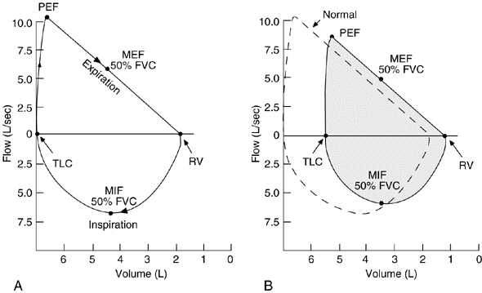
Normální smyčka průtok-objem
Notes:
Flow-volume loops.
(Fyziologická) Inspiratory limb of loop is symmetric and convex. Expiratory limb is linear. Flow rates at midpoint of VC are often measured. MIF 50%FVC is > MEF 50%FVC because of dynamic compression of the airways. Peak expiratory flow is sometimes used to estimate degree of airway obstruction but is very dependent on patient effort. Expiratory flow rates over lower 50% of FVC (ie, approaching RV) are sensitive indicators of small airways status.
(Restrikční vada) Restrictive disease (eg, sarcoidosis, kyphoscoliosis). Configuration of loop is narrowed because of diminished lung volumes, but shape is basically as in (Fyz). Flow rates are normal (actually greater than normal at comparable lung volumes because increased elastic recoil of lungs and/or chest wall holds airways open).

Slide 12
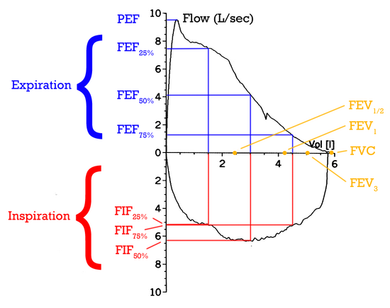
Inspirační a expirační část

Slide 13
Restrikční poruchy
anatomická a/nebo funkční ztráta povrchu pro výměnu dýchacích plynů
resekce
atelektáza
plicní edém
plicní fibróza
deformity hrudníku / patol. dýchací pohyby
pneumonie
pneumothorax

Slide 14
Pro restrikční poruchu je typické
- snížená vitální kapacita (VC)
- snížená function residual kapacita (FRC)
- snížená poddajnost (compliance)
- normální tvar smyčky průtok/ objem
může být více negativní pleurální tlak během inspiria
může být zvýšená rezistence plicních cév
- může být hypoxémie

Slide 15
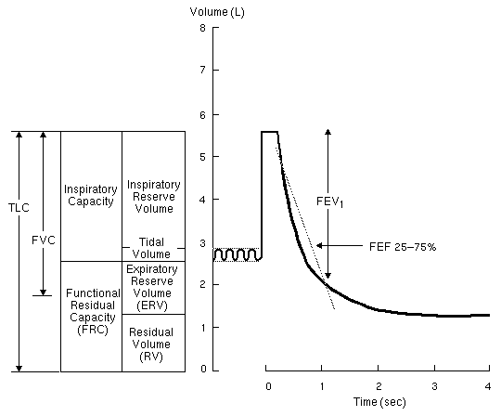
Spirogram - restrikční porucha
Notes:
Spirogram and lung volumes in restrictive disease. Lung volumes are all diminished, the RV less so than the FRC, FVC, and TLC. FEV1 %FVC is normal or greater than normal. Tidal breathing is rapid and shallow.

Slide 16
Obstrukční poruchy
zvýšená rezistence dýchacích cest
-intrathorakální
-extrathorakální
Asthma bronchiale/CHOCHBP /CHOPN
- intrathorakální
- Obstrukce se projeví hlavně při výdechu
- snížená FVC
- snížený FEV1
- snížený FEF_{25-75%}
snížená PEFR
Smyčka průtok-objem

Slide 17
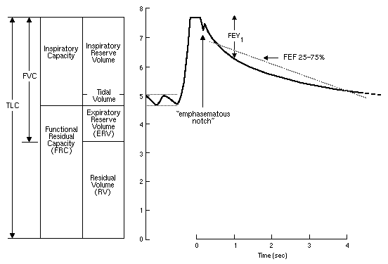
Spirogram - obstrukční porucha

Slide 18
Hodnocení usilovného výdechu
1. maximální průtok (PEF)
2. jednovteřinový objem (FEV1)
3. další dynamické parametry
a) Forced expir. flow 25-75 % (FEF₂₅₋₇₅, F. Mean F.)
b) Další body na smyčce průtok-objem (MEF_{25,50,75})
atd.
Počáteční část výdechu závisí na maximálním úsilí
pacienta (zlepšení s tréninkem vyšetření/ poučením
pacienta/ opakováním vyšetření)
Pozdější část výdechu závisí na mechanických vlastnostech plic

Slide 19
Smyčky průtok- objem příklad restrikce
Norma
Restrikce plicního parenchymu
Notes:
Flow-volume loops.
(Fyziologická) Inspiratory limb of loop is symmetric and convex. Expiratory limb is linear. Flow rates at midpoint of VC are often measured. MIF 50%FVC is > MEF 50%FVC because of dynamic compression of the airways. Peak expiratory flow is sometimes used to estimate degree of airway obstruction but is very dependent on patient effort. Expiratory flow rates over lower 50% of FVC (ie, approaching RV) are sensitive indicators of small airways status.
(Restrikční vada) Restrictive disease (eg, sarcoidosis, kyphoscoliosis). Configuration of loop is narrowed because of diminished lung volumes, but shape is basically as in (Fyz). Flow rates are normal (actually greater than normal at comparable lung volumes because increased elastic recoil of lungs and/or chest wall holds airways open).

Slide 20
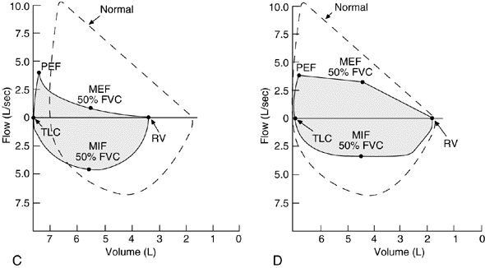
Smyčky průtok- objem příklad obstrukce
Astma, CHOCHBP
Nepohyblivá obstruckce
v horních dýchacích cestách
Notes:
(Obstrukce: C) COPD, asthma. Though all flow rates are diminished, expiratory prolongation predominates, and MEF is < MIF.
(Obstrukce: D) Fixed obstruction of upper airway (eg, tracheal stenosis, bilateral vocal cord paralysis, goiter). Top and bottom of loop are flattened so that the configuration approaches that of a rectangle. The fixed obstruction limits flow equally during inspiration and expiration, and MEF = MIF.
(Obstrukce: E) Variable extrathoracic obstruction (eg, vocal cord paralysis). When a single vocal cord is paralyzed, it moves passively in accordance with pressure gradients across the glottis. During a forced inspiration, it is drawn inward, resulting in a plateau of decreased inspiratory flow. During a forced expiration, it is passively blown aside and expiratory flow is unimpaired, ie, MIF 50%FVC is < MEF 50%FVC.
(Obstrukce: F) Variable intrathoracic obstruction (eg, tracheomalacia). During a forced inspiration, negative pleural pressure holds the "floppy" trachea open. With forced expiration, the loss of structural support results in narrowing of the trachea and a plateau of diminished flow (a brief period of maintained flow is seen before airway compression occurs).

Slide 21
Porucha může být i smíšená
FVC pod 80%, FEV1 pod 80%
FEV1%VC pod 75% u osob do 50 let, pod 70% u starších
malé cesty – snížení FEF 25-75, jejich pokles pod 60% již v době, kdy normální FEV1, FVC
air trapping – retence vzduchu v důsledku kolapsu malých dýchacích cest při snížené elastanci

Slide 22
Difúze, perfúze, krevní plyny
a/ Krevní plyny (paO₂, paCO₂) a pH
b/ Parciální tlaky dýchacích plynů v alveolech
(pAO2, pACO₂; P(A-a)O₂)
c/ střední tlak v a. pulmonalis
PAP < 20 mmHg [2.67kPa]; PAP =15-30/5-13 mmHg)
- měření plicních tlaků Swan-Ganzovým katetrem
(Chronická) plicní onemocnění provázená hypoxémií zvyšují rezistenci plicního řečiště
později se plicní odpor zvyšuje autonomně
tím se zvyšuje zátěž pravého srdce
d/ Ventilační a perfúzní scintigrafie (viz dále)

Slide 23
Krevní plyny – součást acidobazické rovnováhy
Vyšetření krevních plynů (podle Astrupa)
pH 7,36-7,44
PaO₂ 9,9-14,4 kPa
PaCO₂ 4,8-5,9 kPa
BE ±2 mmol/l
BBS 48 ±2 mmol/l
Standartní bikarbonáty 24 mmol/l

Slide 24
e/ Difúzní plicní kapacita
pro CO (0.3 %), nebo O₂, (DLCO; DLO2 = 1.23 × DLCO),CO₂,N₂O
(Jeden nádech, 10 vteřin zadržet, potom výdech.)
Nižší při:
a) Ztluštění alveolokapilární membrány (fibróza...)
b) Destrukce alveolokapilární membrány (emfysém..)
c) Anémii
Difúzi omezuje: | Transport plynů
 | O₂ | CO₂ | CO | N₂O
Alveolo-kapilární Membrána | + | - | + | -
HB a objem krve | + | + | + | -
Cirkulace | + | + | - | +

Slide 25
Poměr ventilace/ perfúze

Slide 26
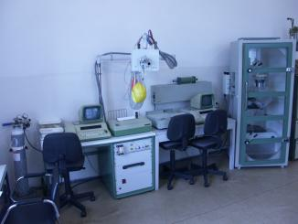
Celotělová
pletysmografie
umožňuje změřit:
spirogram
křivky průtok-objem
ostatní jinak nedostupné objemy:
RV – residual volume
ITV – introthoracic volume
FRC – functional residual capacity
plicní rezistenci

Slide 27
Celotělová pletysmografie
Takto uměle vyvolaný podtlak povede k příslušné změně objemu plynu v plicích a projeví se na změněn tlaku
v atmosféře kabiny.
Obě tlakové hodnoty
(v ústech a kabině) se současně registrují na souřadnicový systém oscilografu vytvoří se smyčka o určitém sklonu.
založena na principu Boylova-Mariottova zákona: p x V=konst.
Při vyšetření sedí vyšetřovaná osoba ve vzduchotěsné kabině a na oscilografu umístěném venku jsou zaznamenávány jednak změny tlaku v atmosféře kabiny, jednak změna tlaku v ústech vyšetřované osoby.
Na konci normálního exspiria, kdy tlak alveolární se vyrovná s tlakem atmosféry kabiny, uzavře operátor cestu vzdušného proudu a vyzve vyšetřovaného, aby se pokusil o 1-2 vdechy při uzavřené záklopce.
ZJISTÍME: veškerý objem plynu obsažený v plicích (i nepřístupný ventilaci + buly + cysty), odpor dýchacích cest, elastanci, atd.
complianci, dechovou práci

Slide 28
Nedostatek kyslíku I.
Nedostatek kyslíku – hypoxie
Nedostatek kyslíku v krvi (nízký pO₂ v arteriální krvi - paO₂) - hypoxémie
Oxid uhličitý (CO₂)
jeho množství v krvi souvisí především s mírou ventilace
Vyšetření hypoxémie
Běžnou regulaci zabezpečuje oxid uhličitý

Slide 29
Nedostatek kyslíku II.
Centra reagující na hypoxémii – stimuluje dýchání
Při chronické hypokapnii se snižuje citlivost na CO₂
Praktické důsledky: u pacienta s kombinací hyperkapnie a hypoxémie (například těžší obstrukční choroba) dýchání reguluje hypoxémie
dýchání čistého kyslíku může utlumit dech. centra a vést k vzestupu hyperkapnie
proto se do dýchací směsi přidává oxid uhličitý

Slide 30
Nedostatek kyslíku III.
Samotná hypoxémie (např. fibróza, ale i lehčí astmatický záchvat) stimuluje dýchání, dochází k hyperventilaci a hypokapnii
Hyperventilace je uskutečňována svaly – vyžadují kyslík dochází k jejich únavě – projeví se postupnou „normalizací“ a dalším vzestupem CO₂
může být indikací k podpůrnému dýchání

Slide 31
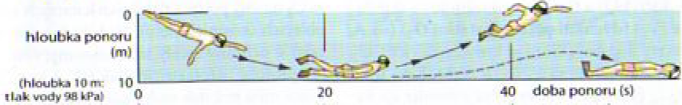
S e b e v r a ž d a
p o m o c í a p n o e ?

Slide 32
Endoskopická vyšetření plic
1. Bronchoskopické vyšetření
Fibroskopie
Bronchioloalveolární laváž (BAL) – 150-500 ml fyziologického roztoku, cytologické a mikrobiologické vyš.
Transbronchiální plicní biopsie
2. Mediastinoskopie
3. Thorakoskopie

Slide 33
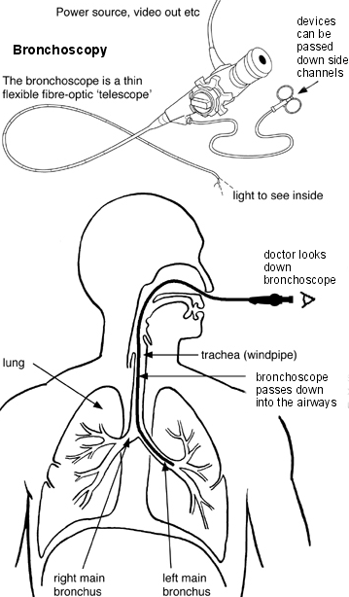
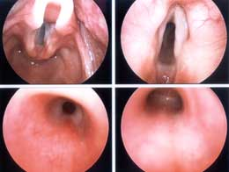

Slide 34
Zobrazovací metody I.
1. RTG
Skiagram
Tomogram
CT, HRCT
(pneumonie, atelektáza, pneumothorax, pneumomediastinum, emfyzém, cystická fibróza, tumory)

Slide 35
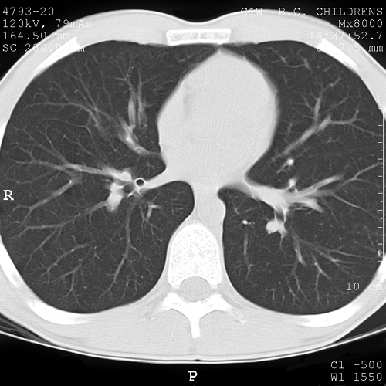
CT zdravých plic

Slide 36
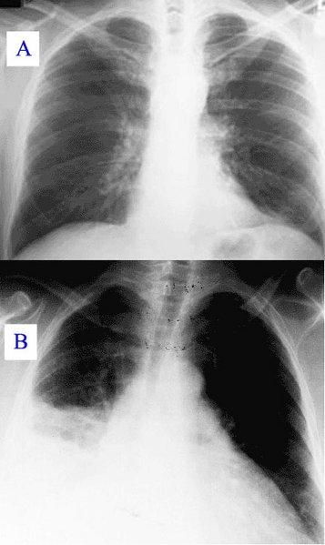
normální rtg plic
pneumonie

Slide 37
2. Plicní scintigrafie
a) Ventilační a perfúzní scintigrafie
- diagnóza plicní embolie a tromboembolické choroby
- Ventilační scintigrafie - vdechování133Xe
- Perfúzní scintigrafie – micročástice albuminu (50-100 mm označené isotopem 99mTc vyzařujícím gamma záření)

Slide 38
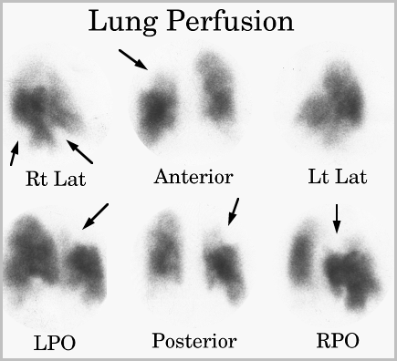

Slide 39
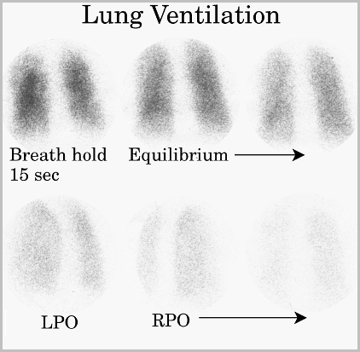

Slide 40
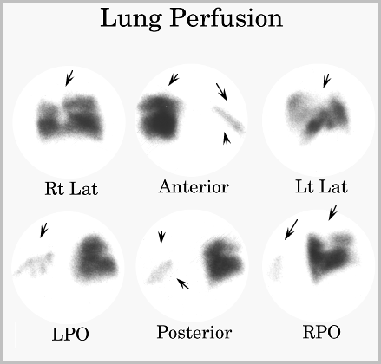

Slide 41
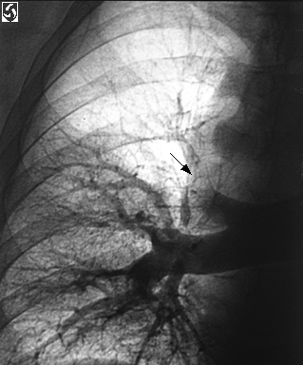
b) Galliový scan – 67Gallium - kumulace v tkáni poškozené zánětem
3. Plicní angiografie

Slide 42
3. Ultrasonografie
– posuzování pleurálních procesů
– perkutánní plicní biopsie
4. NMR

Slide 43
Laboratorní vyšetření I.
1. alfa1-antitrypsin (deficience: mladí nekuřáci s emfyzémem)
2. Vyšetření potu na chloridy (Cystická fibroza Cl- > 60 mmol/L)
3. Bakteriální vyšetření sputa nebo BAL: Pseudomonas aeruginosa (CF), Staph. aureus, H. influenza, P. cepatia
4. Cytologické vyšetření sputa nebo BAL

Slide 44
Laboratorní vyšetření II.
5. Indukované sputum
6. Eozinofilní kationický protein
7. Vyšetření kondenzátu vydechovaného vzduchu
8. Vyšetření oxidu dusnatého (NO) ve vydechovaném vzduchu

Slide 45
Pulsní oxymetrie
Pulsní oxymetrie – sycení Hb kyslíkem pomocí fotoelektrických metod
Nevýhodou rel. malá citlivost při pO2 víc jak 8 kPa, při špatné kožní perfúzi a v přítomnosti karboxyhemoglobinu a methemoglobinu

Slide 46
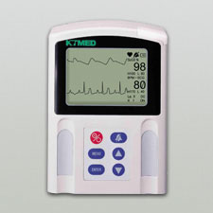
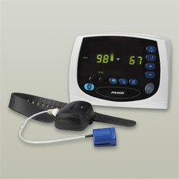
Pulsní oxymetr

Slide 47
Souhrn/ Dotazy/ komentáře ?
Děkuji
Vám za pozornost
-Toto je v jakékoliv formě
(PDF, PPT, PPTX atd.)
neoficiální výukový materiál
pro interní potřebu
nešířit
pro dotazy kontaktujte:
Petr.Marsalek@LF1.CUNI.CZ

Slide 48
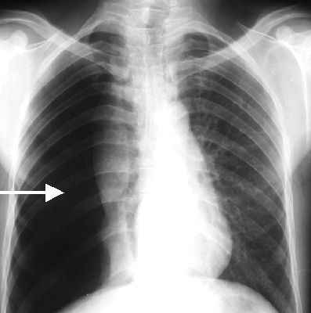
Pneumothorax

